Slide 1
Utjecaj pušenja na okoliš
Ivano Matić
Notes:
1

Slide 2
Uvod u utjecaj pušenja na okoliš
Utjecaj pušenja na okoliš može biti značajan. Dim cigarete sadrži otrovne tvari koje zagađuju zrak i tlo, šteteći biljkama i životinjama. Osim toga, opušci zagađuju vodu i predstavljaju ozbiljan problem za morske organizme.
Notes:
2

Slide 3
Zagađenje zraka od pušenja
Emisije štetnih plinova:
Ispušni plinovi iz pušenja cigareta uključuju ugljični monoksid, dušikov dioksid i niz drugih opasnih tvari
Utjecaj na zdravlje:
Pušenje doprinosi povećanju razine onečišćenja zraka, šteti plućima i uzrokuje respiratorne probleme kod ljudi
Širenje otrovnih čestica:
Cigarete emitiraju sitne toksične čestice koje negativno utječu na kvalitetu zraka
Notes:
3

Slide 4
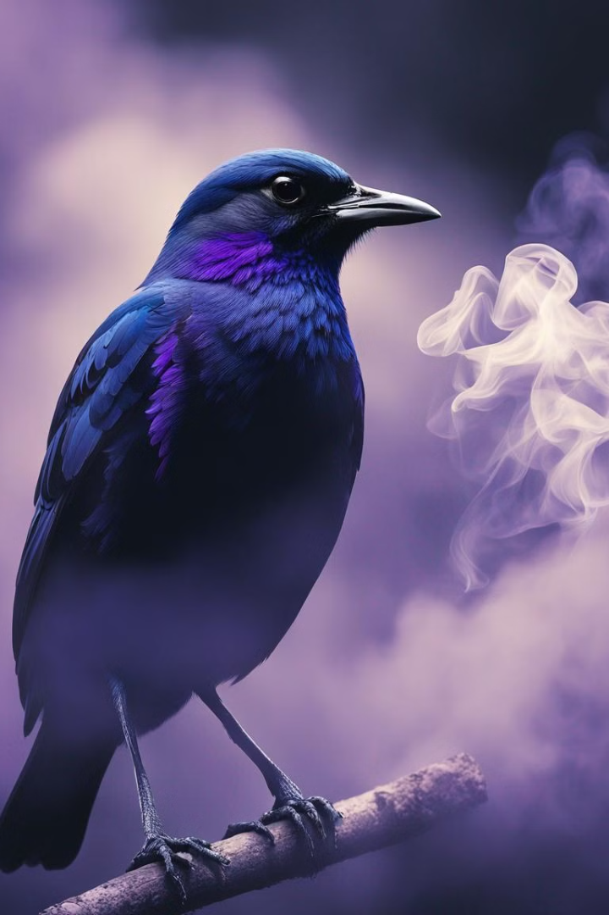
Uticaj pušenja na životinjski svijet
Pušenje može imati ozbiljan negativan utjecaj na divlje životinje. Dim cigareta može zagaditi njihov okoliš, uzrokujući ozbiljne učinke na njihovo zdravlje i reprodukciju.
Onečišćenje ispušnim plinovima također može negativno utjecati na populacije životinja, uzrokujući poremećaje u ekosustavu i smanjenje raznolikosti vrsta.
Notes:
4

Slide 5
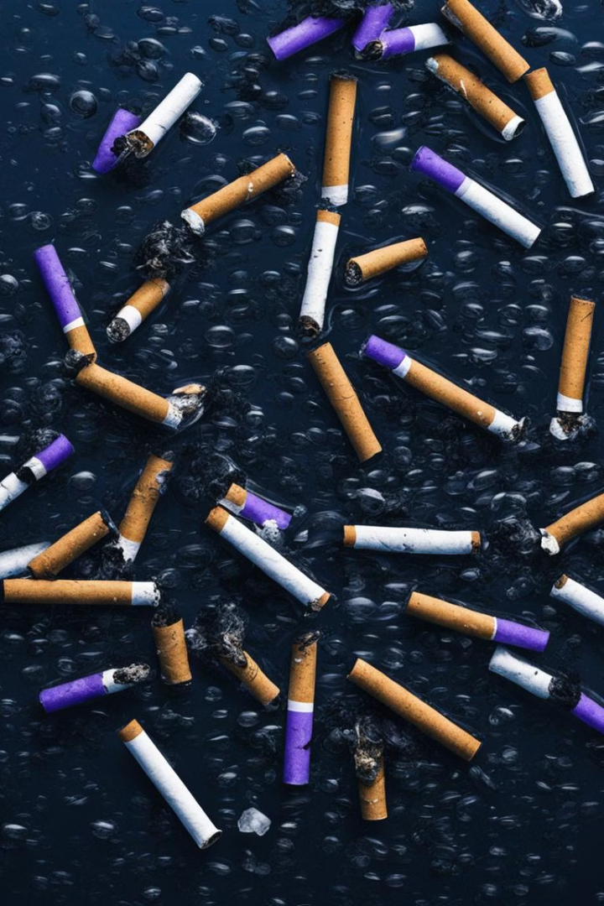
Zagađenje vode od pušenja
Pušači često neodgovorno bacaju opuške u vodu, zagađujući je. Opušci cigareta sadrže otrovne tvari koje mogu naštetiti vodenom životinjskom svijetu.
Osim toga, kemikalije iz cigareta mogu kontaminirati podzemne vode, što predstavlja ozbiljnu prijetnju opskrbi vodom.
Notes:
5

Slide 6
Uticaj pušenja na klimatske promjene
Pušenje uzrokuje značajne emisije štetnih plinova koji doprinose globalnom zatopljenju. Izgaranje duhana emitira ugljični monoksid i ugljični dioksid, doprinoseći povećanju temperature Zemlje.
Osim toga, proizvodnja cigareta stvara značajan ekološki otisak, od sječe stabala za proizvodnju papira do onečišćenja tla i vode.
Notes:
6

Slide 7
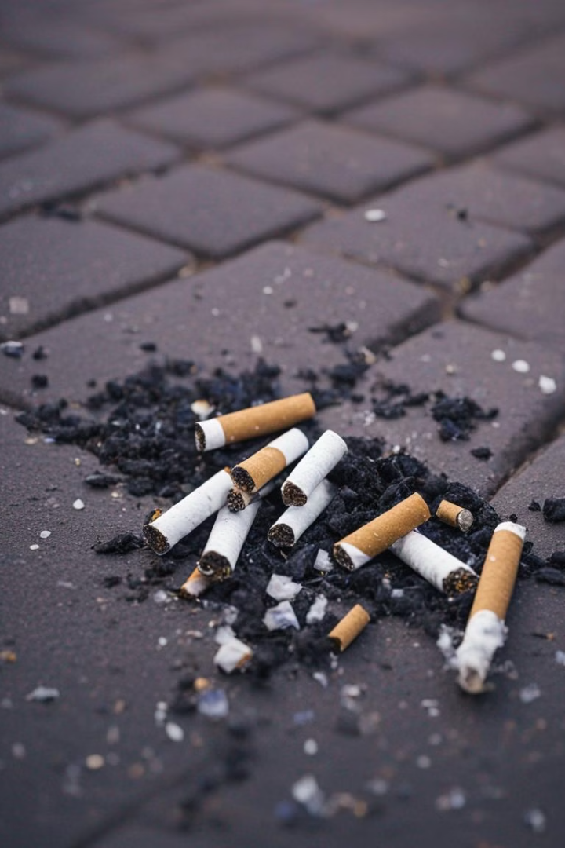
Bacanje po ulicama
Značajan problem u urbanim područjima je odlaganje opušaka duhanskih cigareta i drugog povezanog otpada. To zagađuje okoliš, šteti biljnom svijetu i stvara neuređen izgled lokalnih zajednica.
Također, nesavjesno odlaganje otpada može dovesti do paljenja, što predstavlja opasnost od požara.
Notes:
7

Slide 8
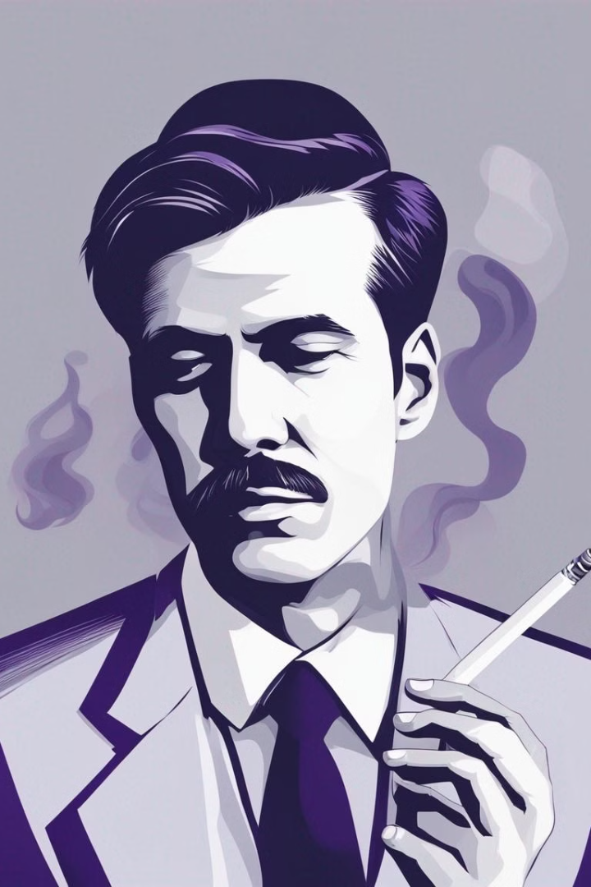
Utjecaj na nepušače
Pušenje može negativno utjecati na nepušače, izlažući ih štetnim učincima duhanskog dima.
Nepušači u blizini pušača mogu biti izloženi zdravstvenim rizicima, uključujući bolesti dišnog sustava.
Notes:
8

Slide 9
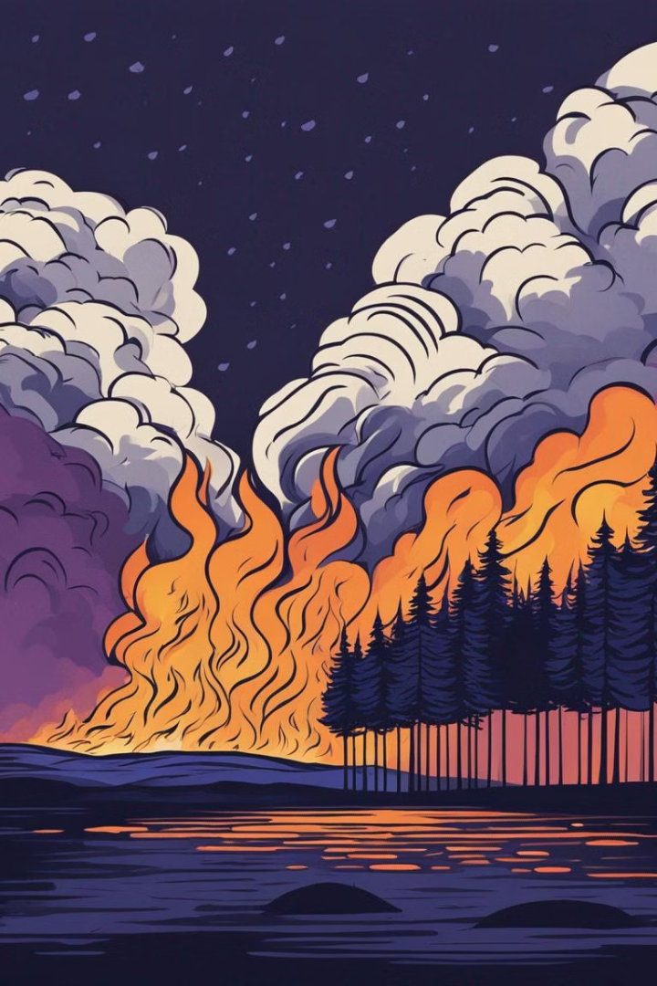
Požari izazvani opuškom
Rizik od požara uzrokovanih opušcima značajan je problem u okolišu. Neodgovorno odbačeni opušci cigareta mogu izazvati brutalne požare koji uništavaju prirodni okoliš i ugrožavaju životinjske i biljne vrste.
Notes:
9

Slide 10
Troškovi sankcije
Pravne obveze
Sankcije mogu uključivati novčane kazne i pravne posljedice za kršenje zakona o pušenju.
Troškovi zdravstva
Povećani troškovi zdravstvene zaštite zbog bolesti povezanih s pušenjem.
Ekonomske posljedice
Utjecaj na gospodarstvo smanjenjem produktivnosti i povećanim troškovima zdravstvenog osiguranja.
Notes:
10

Slide 11
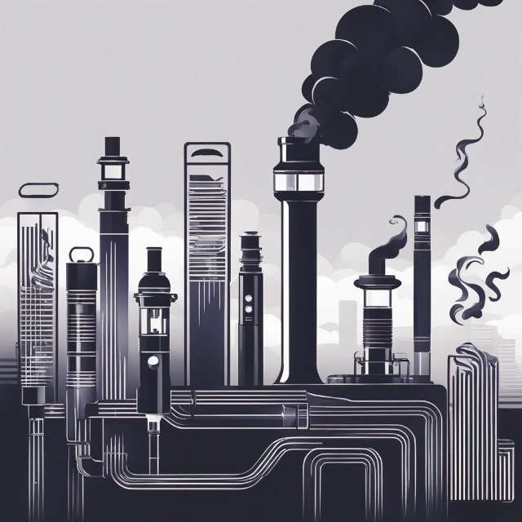
Električne cigarete- od čega su one građene i kako one zagađuju okoliš
Električne cigarete sastoje se od baterija, grijača, a neke od njih sadrže tekućinu različitog ukusa i mirisa. Kod nepravilnog odlaganja baterije i elektroničke komponente električnih cigareta mogu značajno zagaditi okoliš.
Notes:
11

Slide 12
Hvala na pažnji
Notes:
12

